Slide 1

Ultrasuoni ed infermieri: è ancora l’era del gatto Oscar
Leonardo Diliso
Notes:
Ecografia ed infermieri
Qual è l’atteggiamento degli infermieri verso l’ecografia?
Negativo (di resistenza verso il suo utilizzo) o
Positivo (nel considerare le potenzialità che essa offre)?
In questa relazione sarà descritta una storia per riflettere sul rapporto tra infermieri ed ecografia

Slide 2

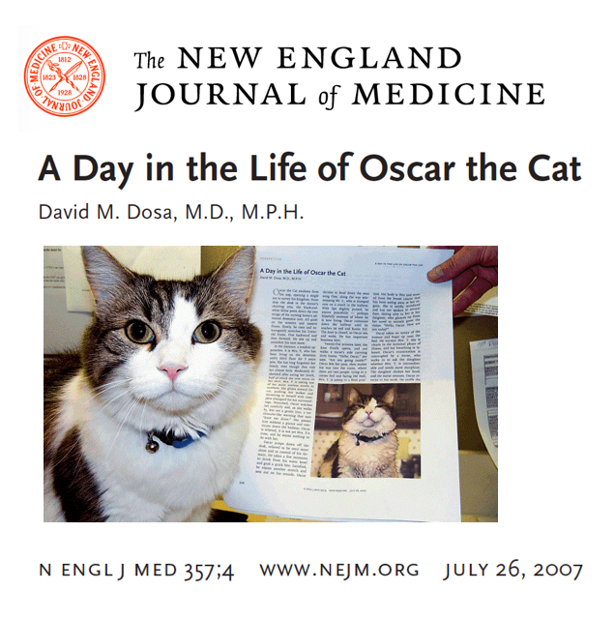
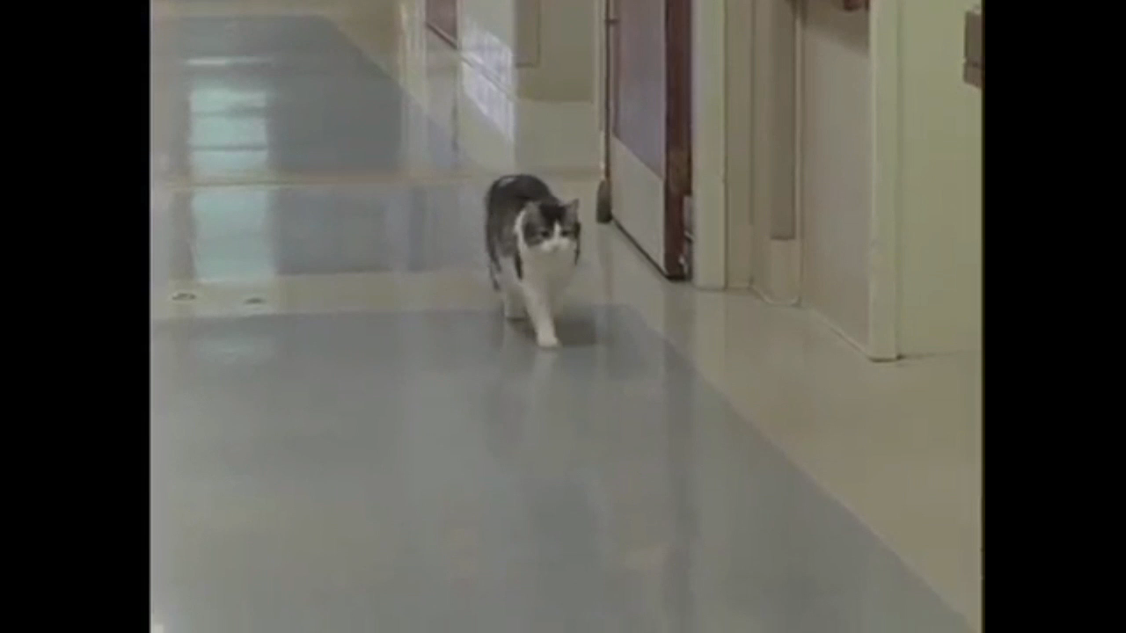
IL GATTO OSCAR
Notes:
Autore La storia è descritta dal dott. David Dosa, medico presso la clinica Steere house di Providence, Rhode Island, una clinica per persone affette da patologie neurodegenerative /Parkinson, Alzheimer).. E pubblicata nel 2007 dal NEJM
Il protagonista di questa storia è un gatto di nome Oscar.
La particolarità di questa storia è il comportamento del gatto: normalmente solitario, non socievole ma che restava vicino senza allontanarsi ai pazienti che erano prossimi alla morte.
Questo comportamento aveva incuriosito gli infermieri, dapprima scettici a quest’idea che successivamente hanno potuto osservare che la sua presenza era un segno quasi infallibile che il paziente sarebbe morto in breve tempo.

Slide 3

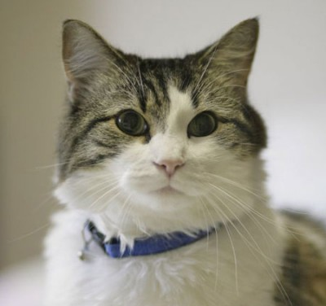
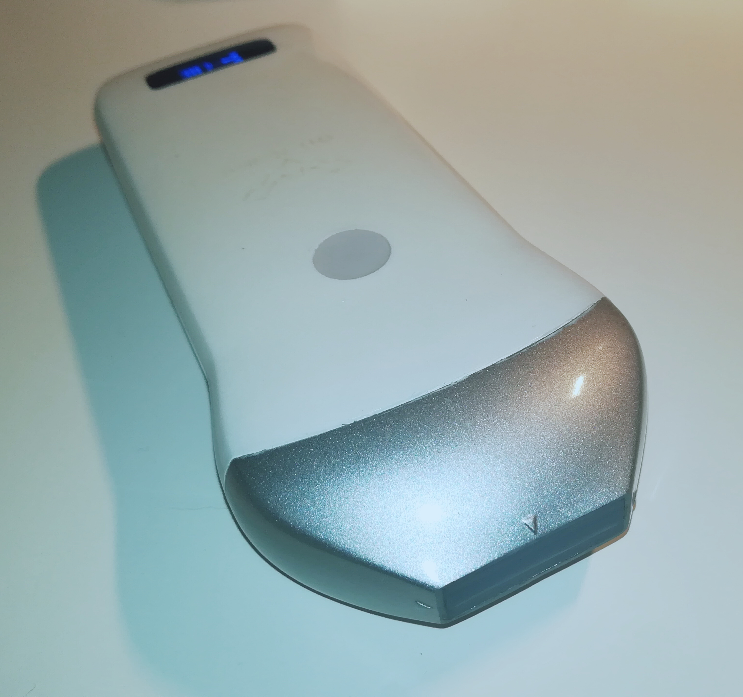
OBIETTIVI

Slide 4
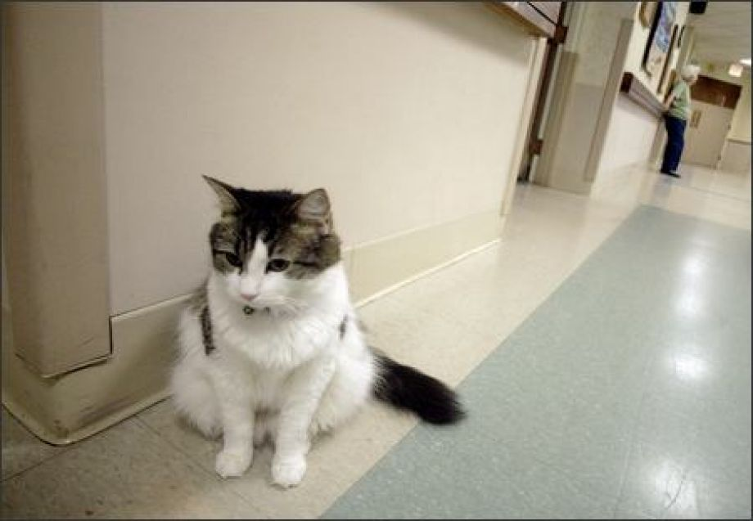


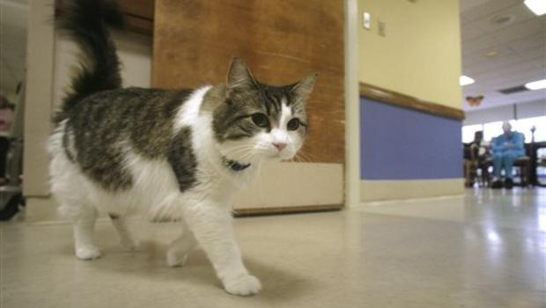
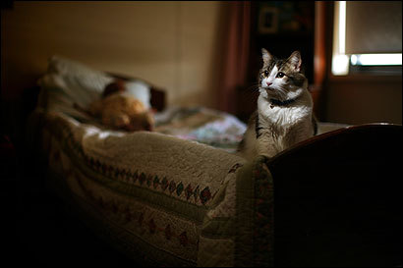
OSSERVAZIONE
RICERCA DELLE
EVIDENZE
COMPRENSIONE DEL SIGNIFICATO
Notes:
SOMMARIO

Slide 5

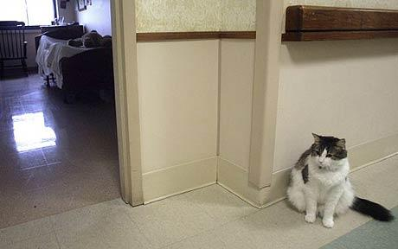
OSSERVAZIONE
DOMANDA DI RICERCA
È una casualità che il gatto Oscar sia vicino solo ai pazienti prossimi alla morte?

Slide 6

RICERCA DELLE EVIDENZE
DATI QUANTITATIVI
DATI QUALITATIVI

Slide 7

COMPRENSIONE DEL SIGNIFICATO
“why does he do it?”
“There’s probably some scientific explanation…? ”
“Maybe caring was his superpower”

Slide 8
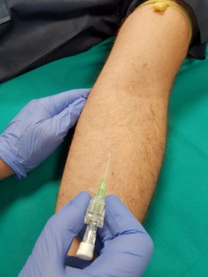
OSSERVAZIONE
DOMANDA DI RICERCA
C’è una tecnica per l’inserimento dell’agocannula in pazienti con vene difficili (non visibili né palpabili) più efficace rispetto alla tecnica tradizionale?

Slide 9
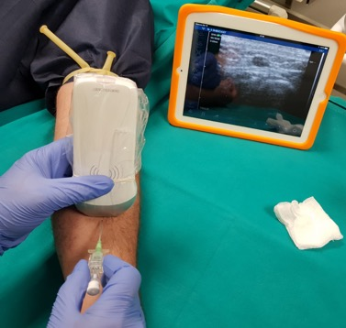
RICERCA DELLE EVIDENZE
Linee guida AIUM 2013, ENA 2015, INS 2016
Ultrasound-guided peripheral IV line insertion decreases treatment delays, vascular access complications, and improves overall patient care

Slide 10
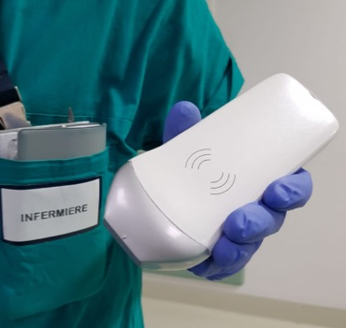
COMPRENSIONE DEL SIGNIFICATO
Perché l’ecografia nel Nursing?
Applicazione dell’ecografia a scopo interventistico
Promozione di migliori outcome per il paziente
Sviluppo ed aggiornamento delle competenze
Notes:
Perché l’ecografia nel Nursing?
Applicazione dell’ecografia a scopo interventistico
Storia ecografia -> Spallanzani, volo pipistrelli -> militare, medicina -> Nursing: ecografia interventistica
Promozione di migliori outcome per il paziente (letteratura evidenze dei vantaggi e outcome dell’uso ecografia
Sviluppo ed aggiornamento delle competenze: competenze percorsi base (corso di laurea) e post-base (master accessi vascolari, area critica

Slide 11



CONCLUSIONI
Osservazione
Ricerca delle Evidenze
Comprensione del significato

Slide 12
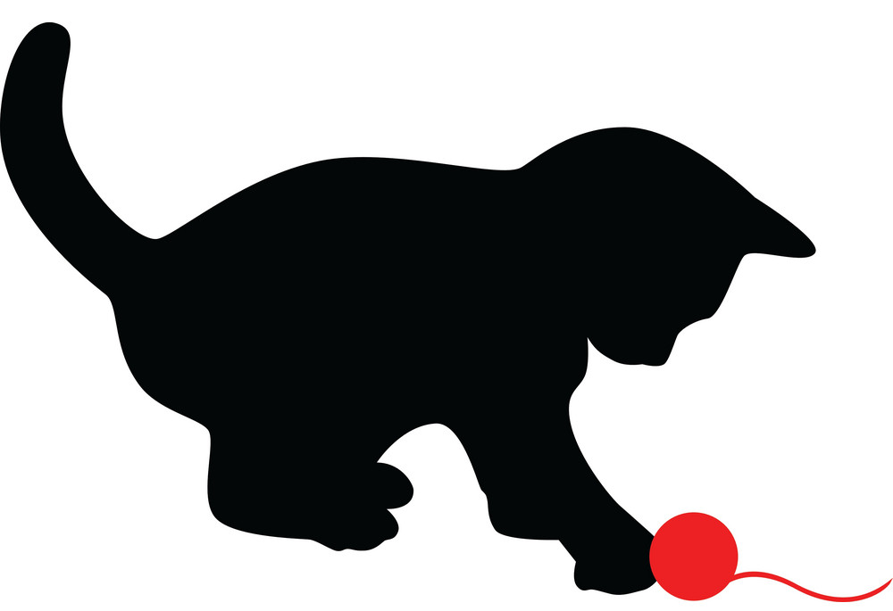
Grazie per l’attenzione
Notes:
GRAZIE PER L’ATTENZIONE

